Slide 1

11강. 파이썬 기초
https://github.com/W00hyun-Kim/Python/blob/main/src/Chapter11.ipynb
KOPO06 - 김우현

Slide 2
실 습 목 차
수학 – 표준 라이브러리, math 모듈 사용 예제
수학 –matplotlib 맛보기,
statistics 모듈 사용 예제
3) 시간, 난수 발생 – time 모듈, datetime모듈
4) 시간, 난수 발생 – 시간차 계산, sleep 함수
난수 발생
5) Sys모듈 – sys모듈
6) sys모듈 – built in 모듈 응용 사례

Slide 3
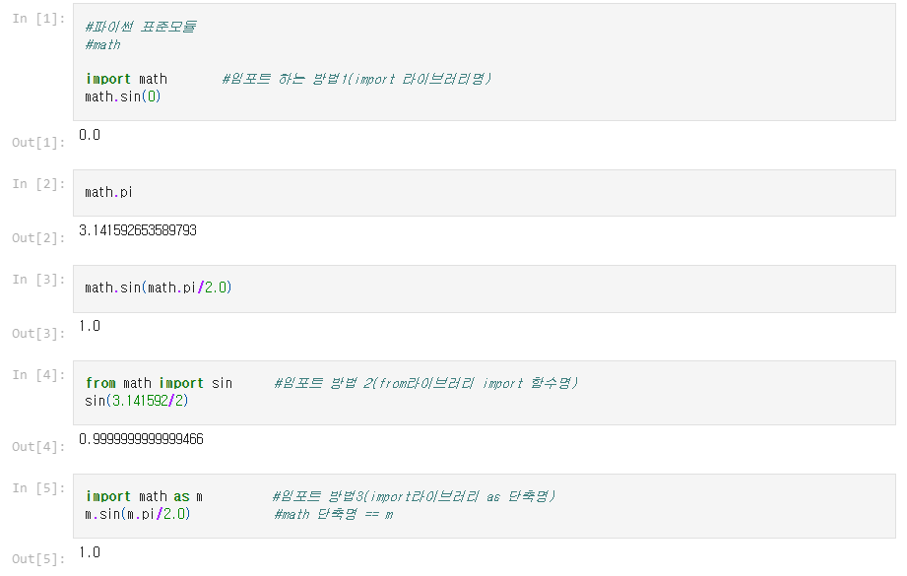
실습하기

Slide 4
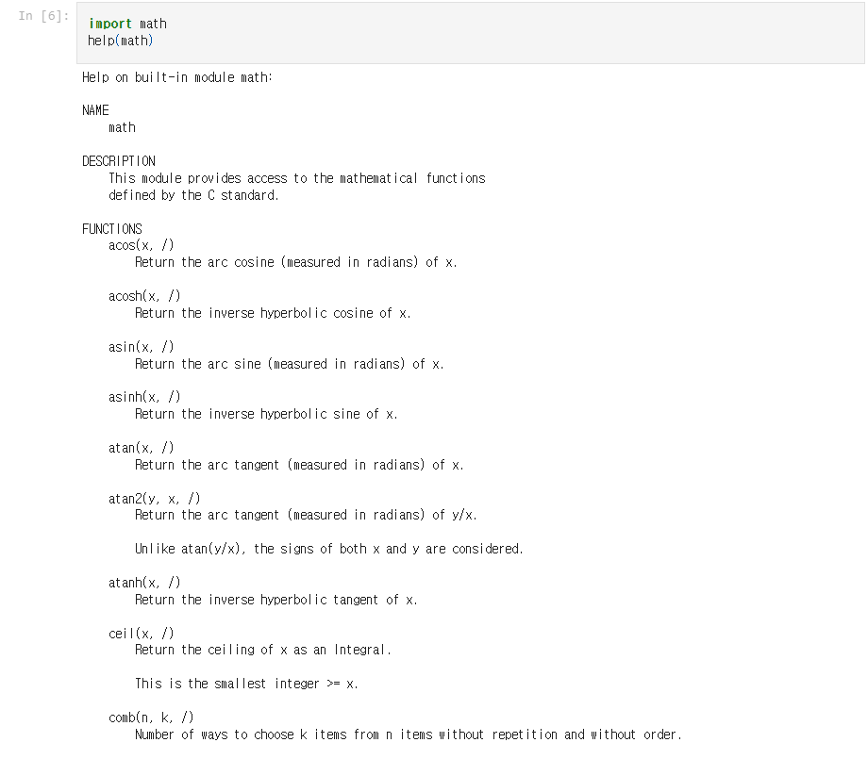
실습하기

Slide 5
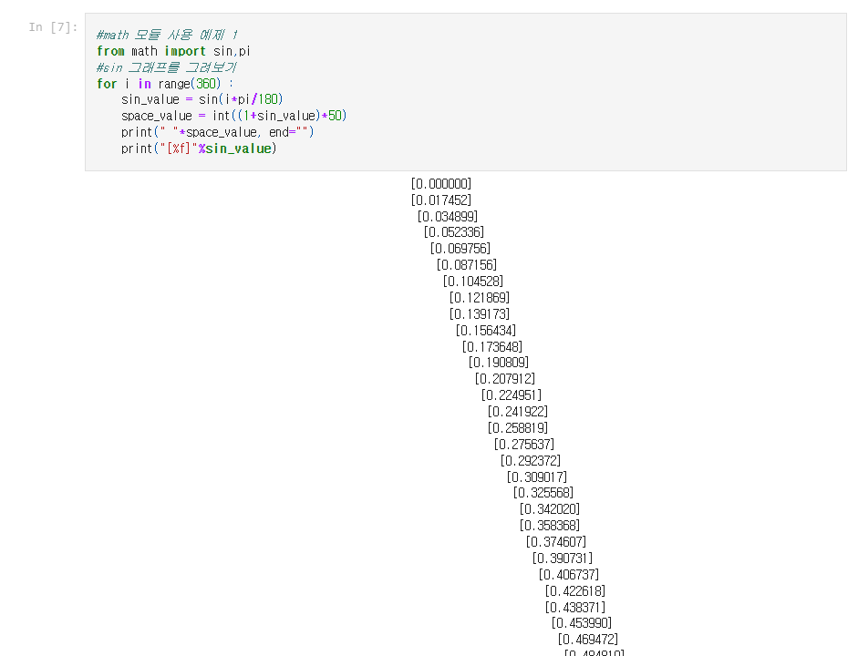
실습하기

Slide 6
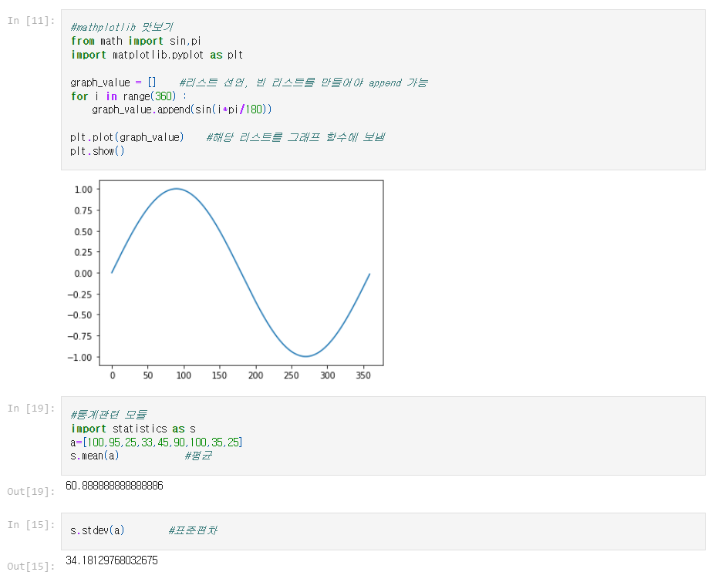
실습하기

Slide 7
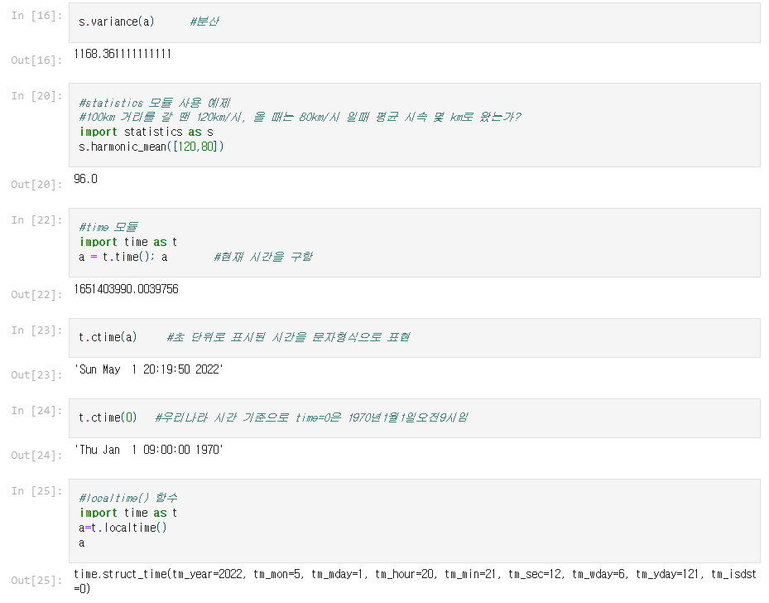
실습하기

Slide 8
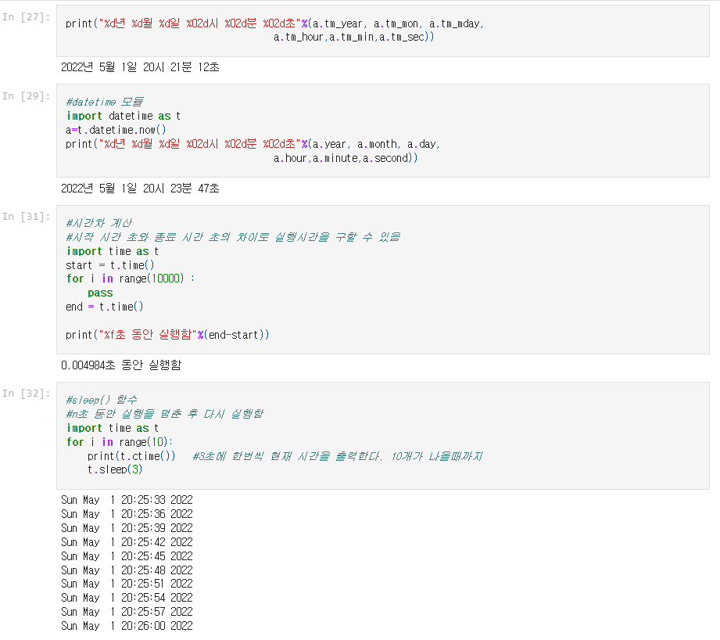
실습하기

Slide 9
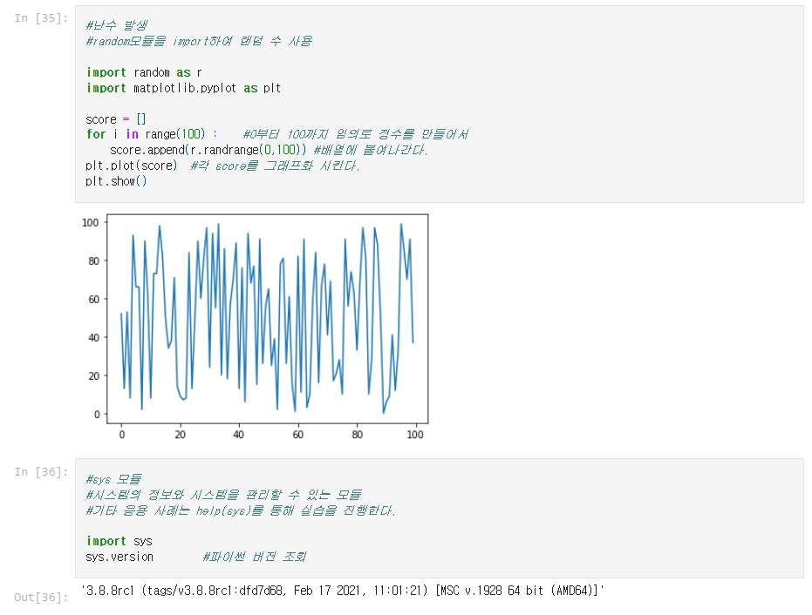
실습하기

Slide 10
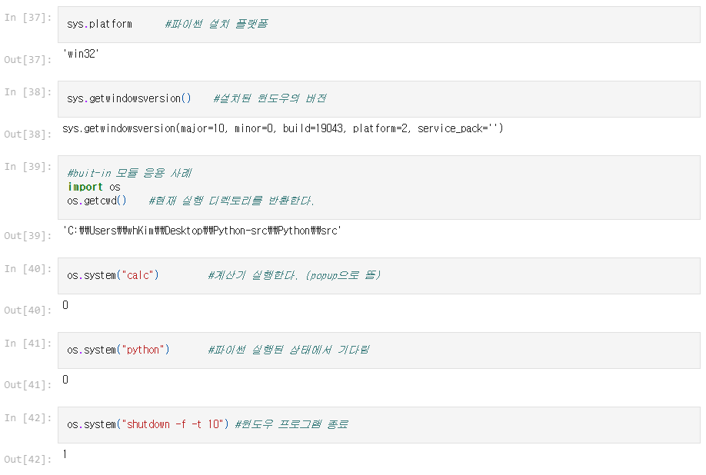
실습하기

Slide 11
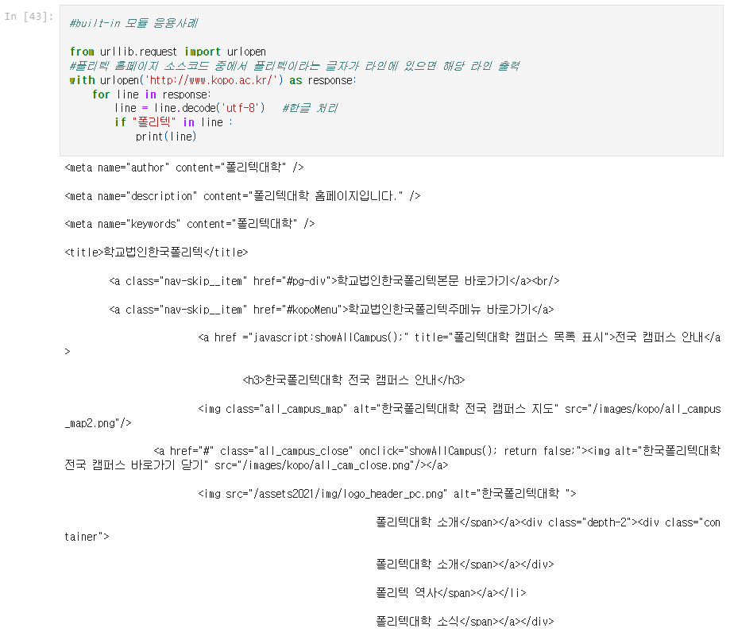
실습하기

Slide 12
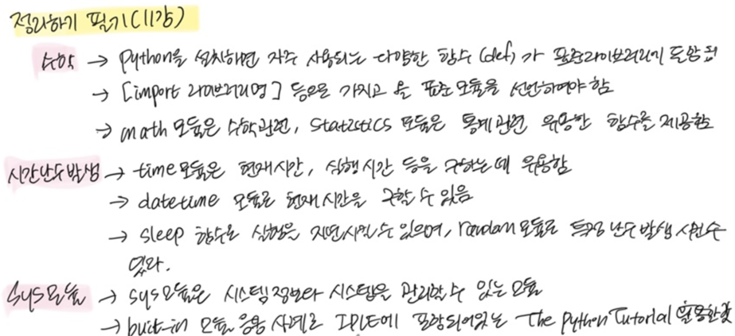
실습하기
필기
필기

Slide 13
끝

